Slide 1
แนวทางการบริหารจัดการเวลาเรียน “ลดเวลาเรียน เพิ่มเวลารู้”
สำนักงานคณะกรรมการการศึกษาขั้นพื้นฐาน
กระทรวงศึกษาธิการ

Slide 2
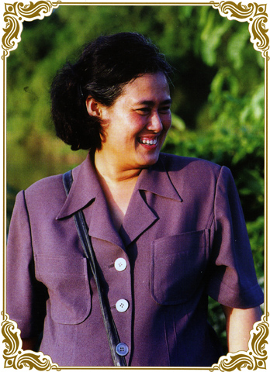
ที่มานโยบาย “ลดเวลาเรียน เพิ่มเวลารู้”
พระราชดำรัส องค์ ๔ การศึกษา
พุทธิศึกษา
จริยศึกษา
หัตถศึกษา
พลศึกษา

Slide 3
ที่มานโยบาย “ลดเวลาเรียน เพิ่มเวลารู้”
พล.อ.ประยุทธ์ จันทร์โอชา นายกรัฐมนตรี กล่าวถึงนโยบายการลดเวลาการเรียนภาควิชาการลง ให้เลิกในเวลา ๑๔.๐๐ น.
“ลดเวลาเรียนวิชาการ หวังเห็นเด็กศึกษานอกตำรา ไม่ใช่ท่องจำอย่างเดียว ยังไม่ปล่อยกลับบ้านก่อน เป็นภาระผู้ปกครอง”

Slide 4
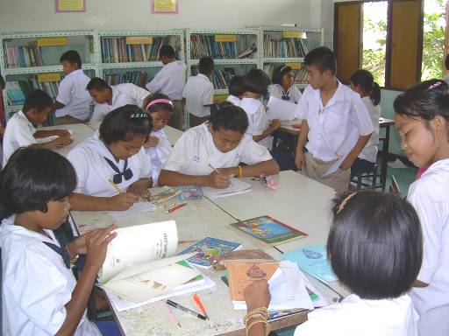
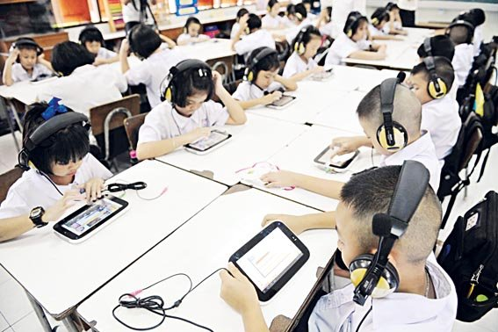
ที่มานโยบาย “ลดเวลาเรียน เพิ่มเวลารู้”
โลกในศตวรรษที่ ๒๑
การเปลี่ยนแปลงของวิทยาการ
ความก้าวหน้าทางเทคโนโลยีสารสนเทศ

Slide 5
ที่มานโยบาย “ลดเวลาเรียน เพิ่มเวลารู้”
การเรียนรู้ของเด็กนักเรียนได้เปลี่ยนแปลงไป เนื่องจากมี
แหล่งเรียนรู้ สื่อและเทคโนโลยี เช่น Internet , Computer, Tablet , Smart Phone
นักเรียนสามารถเรียนรู้ได้ด้วยตนเอง ไม่จำเป็นต้องจำกัดเฉพาะ ในห้องเรียนตามเวลาที่ครูกำหนดสามารถเรียนรู้ได้ทุกแห่งทุกเวลา ทั้งในห้องเรียนและนอกห้องเรียน ตามความพร้อมของนักเรียน
ครูผู้สอนต้องปรับวิธีการจัดการเรียนรู้ และนักเรียนต้องเปลี่ยน วิธีการเรียนรู้ของตนเอง

Slide 6
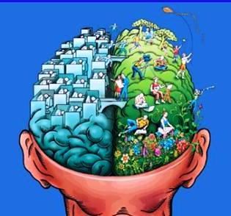
20th VS 21st “Way Student Learn”

Slide 7
ที่มานโยบาย “ลดเวลาเรียน เพิ่มเวลารู้”
ขณะนี้การพัฒนาโลกอยู่ในยุค
ศตวรรษที่ 21 (21st Century)
นักการศึกษาได้ร่วมกันกำหนด สมรรถนะ (Competencies) และ ทักษะ (Skills)
ที่สำคัญ จำเป็นสำหรับคนในศตวรรษนี้

Slide 9
4Cs
ทักษะการเรียนรู้และนวัตกรรม
Critical Thinking ,Communication
Collaboration- Creativity
ทักษะ
สารสนเทศ
สื่อ
และ
เทคโนโลยี
สาระวิชาหลัก 3Rs
ทักษะชีวิต
และ
อาชีพ
Reading, Writing, Arithmetic
มาตรฐานและการวัดผล หลักสูตรและวิธีการสอน การพัฒนาวิชาชีพ บรรยากาศการเรียนรู้

Slide 10
ศักยภาพของผู้เรียนในศตวรรษที่ ๒๑
ความรู้พื้นฐาน ยุคดิจิตอล
ความ สามารถ คิดประดิษฐ์อย่างสร้างสรรค์
ความ สามารถ ในการใช้ทักษะชีวิต
ความ สามารถ ในการใช้เทคโนโลยี
ทักษะ การสื่อสารอย่างมีประสิทธิผล
ศักยภาพของผู้เรียนในศตวรรษที่ ๒๑: “พลเมืองไทย พลเมืองอาเซียน และพลเมืองโลก”

Slide 11
ห่วงโซ่คุณภาพระบบเรียนรู้
หลักสูตร
การ
ประเมิน
ผล
การ
เรียนรู้
ระบบเรียนรู้

Slide 12
หลักสูตรแกนกลางการศึกษาขั้นพื้นฐาน พุทธศักราช 2551
หลักสูตรอิงมาตรฐาน Standards-based Curriculum
67 มาตรฐานการเรียนรู้
8 กลุ่มสาระการเรียนรู้
กิจกรรมพัฒนาผู้เรียน
ภาษาไทย
คณิตศาสตร์
วิทยาศาสตร์
ศิลปะ
สังคมศึกษา ศาสนา และวัฒนธรรม
ภาษาต่างประเทศ
การงานอาชีพ และเทคโนโลยี
สุขศึกษาและพลศึกษา
ระบบเรียนรู้
หลักสูตร - การเรียนรู้ - การประเมินผล

Slide 13
สมรรถนะสำคัญ 5 ประการ
ตามหลักสูตรแกนกลางฯ
พ.ศ. 2551
ความ
สามารถ
ในการใช้
ทักษะชีวิต
ความ
สามารถ
ในการ
แก้ปัญหา
ความ
สามารถ
ในการใช้
เทคโนโลยี
ความ
สามารถ
ในการสื่อสาร
ความ
สามารถ
ในการคิด

Slide 14
รักชาติ
ศาสน์ กษัตริย์
อยู่อย่าง
พอเพียง
มุ่งมั่น
ในการทำงาน
ซื่อสัตย์สุจริต
คุณลักษณะ
อันพึงประสงค์
8 ประการ
รัก
ความเป็นไทย
มีวินัย
ใฝ่เรียนรู้
มีจิตสาธารณะ

Slide 15
สัดส่วนของสิ่งที่นักเรียนต้องเรียนรู้ ?
ระบบเรียนรู้
หลักสูตร - การเรียนรู้ - การประเมินผล

Slide 16
สาระสำคัญในการเรียนรู้
สาระเพิ่มเติม
ม.4-6
สาระเพิ่มเติม
ม.1-3
CORE CURRICULUM
ป.4-6
Core Curriculum
ป.1-3
ระบบเรียนรู้
หลักสูตร - การเรียนรู้ - การประเมินผล

Slide 17
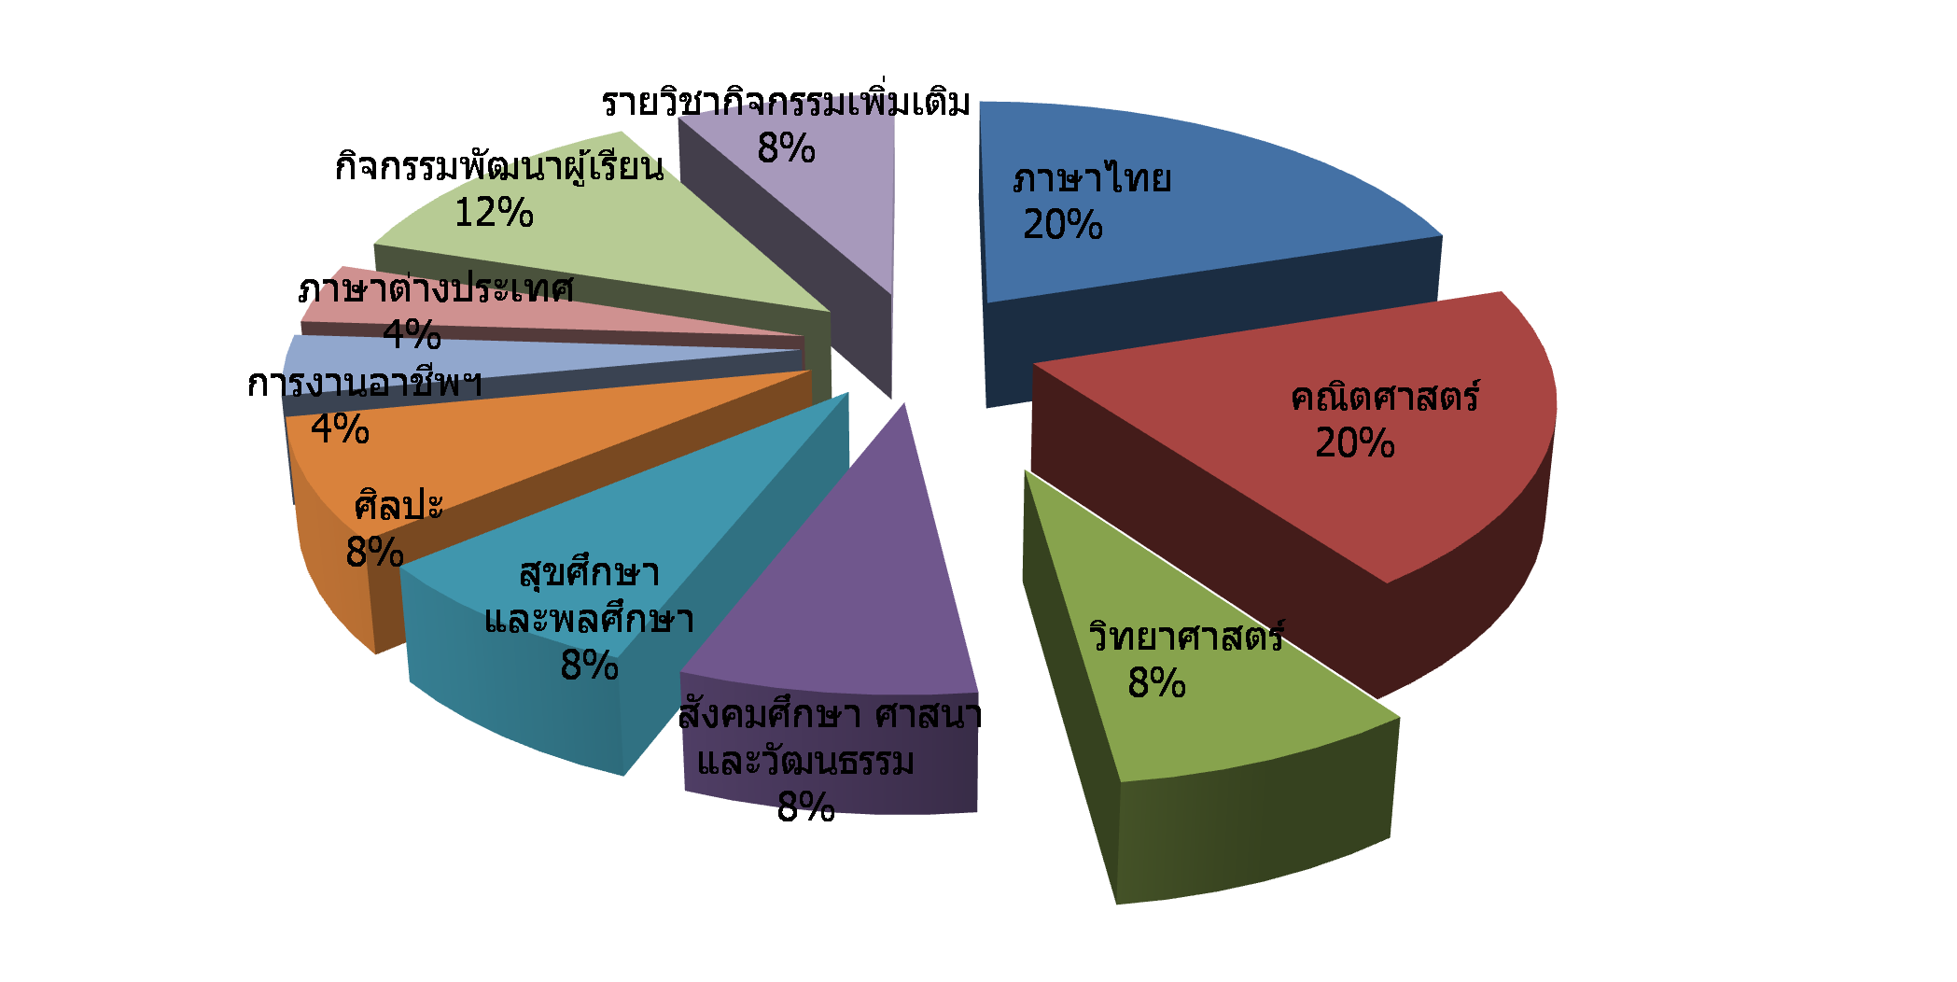
ร้อยละของเวลาเรียน ระดับประถมศึกษา

Slide 18
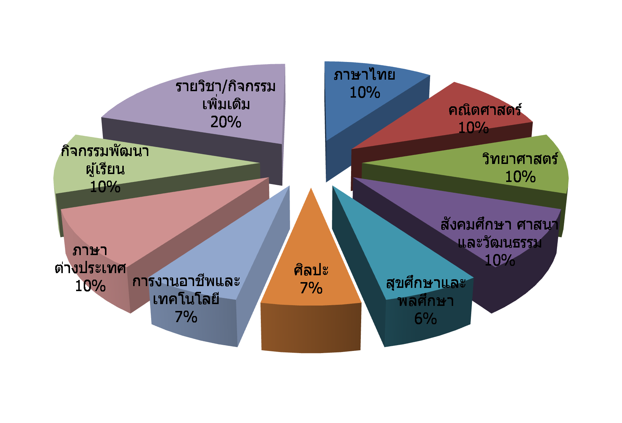
ร้อยละของเวลาเรียนระดับมัธยมศึกษาตอนต้น

Slide 19
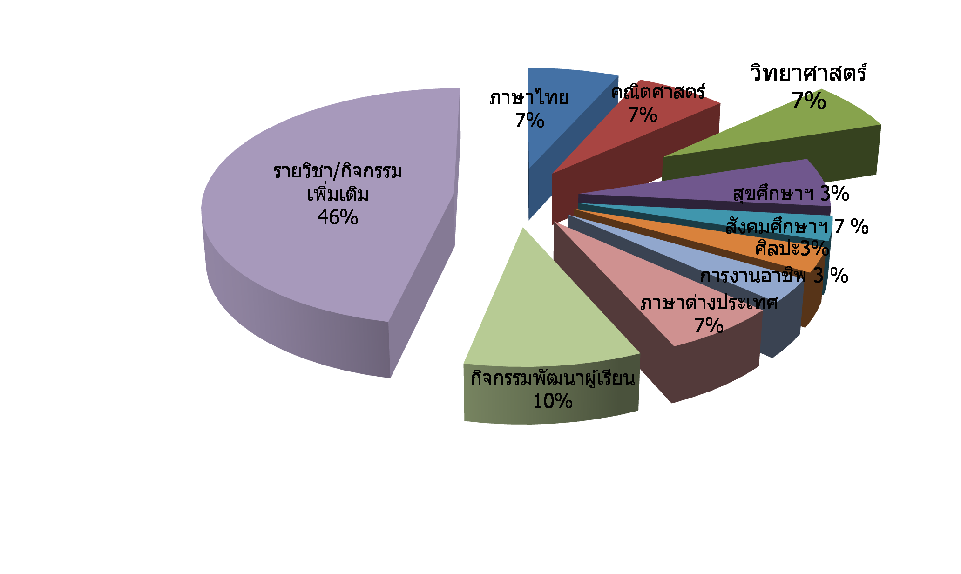
ร้อยละของเวลาเรียนระดับมัธยมศึกษาตอนปลาย

Slide 20
แนวทางการจัดกิจกรรมการเรียนรู้ “ลดเวลาเรียน เพิ่มเวลารู้”
8 กลุ่มสาระ
พื้นฐาน
880 ชม./ปี

Slide 21
ความหมาย “ลดเวลาเรียน เพิ่มเวลารู้”
ลดเวลาเรียน
การลดเวลาเรียนภาควิชาการและการลดเวลาของการจัดกิจกรรมการเรียนรู้ที่ผู้เรียนเป็นผู้รับความรู้ เช่น การบรรยาย การสาธิต การศึกษาใบความรู้ ให้น้อยลง

Slide 22
ความหมาย “ลดเวลาเรียน เพิ่มเวลารู้”
เพิ่มเวลารู้
การเพิ่มเวลาและโอกาสให้ผู้เรียนได้ลงมือปฏิบัติจริง
มีประสบการณ์ตรง คิดวิเคราะห์ ทำงานเป็นทีม
และเรียนรู้ด้วยตนเอง อย่างมีความสุข
จากกิจกรรมสร้างสรรค์ที่หลากหลายมากขึ้น

Slide 23
ความหมาย “ลดเวลาเรียน เพิ่มเวลารู้”
การบริหารจัดการเวลาเรียน
การจัดสัดส่วนเวลาของการจัดกิจกรรมการเรียนรู้ ที่ผู้เรียนเป็นผู้รับความรู้ให้น้อยลง และเพิ่มเวลาของกิจกรรมการเรียนรู้ที่ผู้เรียนเป็นผู้ลงมือปฏิบัติจริง และสร้างความรู้ด้วยตนเองมากขึ้น เพื่อให้ผู้เรียนได้รับการพัฒนาตามความสนใจ ความถนัดและความต้องการ ได้เพิ่มพูนทักษะการคิดวิเคราะห์ ทักษะชีวิต ความมีน้ำใจ การทำงานเป็นทีม และมีความสุขในการเรียนรู้

Slide 24
หลักการจัดกิจกรรม
ครอบคลุมหลักองค์ ๔ การศึกษา
พุทธิศึกษา จริยศึกษา หัตถศึกษา พลศึกษา
ตามความสนใจ ความถนัด ของผู้เรียน
เน้นผู้เรียนเป็นสำคัญ ให้ผู้เรียนได้ลงมือปฏิบัติจริง
เรียนรู้อย่างมีความหมายและเชื่อมโยงกับชีวิตจริง
ผู้เรียนได้วางแผน คิดวิเคราะห์ อภิปราย สรุปความรู้
นำเสนอ จุดประกายความคิด สร้างแรงบันดาลใจ
การเรียนรู้ให้เกิดขึ้นได้ทุกเวลา ทุกสถานที่

Slide 25
แนวทางการบริหารจัดการเวลาเรียน
หลักสูตร
๑
กระบวนการ จัดการเรียนรู้
๒
การลดเวลาเรียน
เพิ่มเวลารู้
การวัดและประเมินผล
๓
การทบทวน หลังการปฏิบัติ (AAR)
๔

Slide 26
การลดเวลาเรียน เพิ่มเวลารู้
การลดเวลาเรียน
เพิ่มเวลารู้
จัดโครงสร้างเวลาเรียน
โครงสร้างเวลาเรียน
ประถมศึกษา
โครงสร้างเวลาเรียน
มัธยมศึกษาตอนต้น
หลักสูตร
(ไม่เปลี่ยนแปลง)
๑
ปรับปรุง เนื้อหาภายในแต่ละวิชา

Slide 27
โครงสร้างเวลาเรียนระดับประถมศึกษา
ปัจจุบัน
“ไม่น้อยกว่า” ๑,๐๐๐ ชม./ปี
ใหม่
“ไม่เกิน” ๑,๐๐๐ ชม./ปี
กิจกรรม
พัฒนา
ผู้เรียน
๑๒๐ชม./ปี
หรือ ๓ ชม./
สัปดาห์
หมวด ๑
กิจกรรม
พัฒนา
ผู้เรียน
๑๒๐ชม./ปี
หรือ ๓ ชม./
สัปดาห์
กิจรรม
หมวด
๒ - ๔
๘ กลุ่มสาระ
พื้นฐาน
๘๔๐ ชม./ปี
๘ กลุ่มสาระ
พื้นฐาน
๘๔๐ ชม./ปี
รายวิชา
เพิ่มเติมที่
โรงเรียนจัด
เพิ่มเติม
๔๐ ชม./ปี
เรียนจริง ๑,๒๐๐ – ๑,๔๐๐ ชม./ปี
หรือ ๓๐ – ๓๕ ชม./สัปดาห์
เรียนในห้องเรียน ๒๒ ชม./สัปดาห์
ชม.ที่เหลือ ๘ – ๑๒ ชม./สัปดาห์
เป็นกิจกรรม ๔ หมวด (บังคับ หมวด ๑)

Slide 28
โครงสร้างเวลาเรียนระดับมัธยมศึกษาตอนต้น
ปัจจุบัน
“ไม่น้อยกว่า” ๑,๒๐๐ ชม./ปี
ใหม่
“ไม่เกิน” ๑,๒๐๐ ชม./ปี
กิจกรรม
หมวด
๒ - ๔
กิจกรรมพัฒนา
ผู้เรียน ๑๒๐ ชม./
หรือ ๓ ชม./
สัปดาห์
หมวด ๑
กิจกรรม
พัฒนา
ผู้เรียน
๑๒๐ชม./ปี
หรือ ๓ ชม./
สัปดาห์
รายวิชา
เพิ่มเติมที่
โรงเรียน
จัดเพิ่ม
ขึ้นเอง
๘ กลุ่มสาระ
พื้นฐาน
๘๘๐ ชม./ปี
๘ กลุ่มสาระ
พื้นฐาน
๘๘๐ ชม./ปี
รายวิชา
เพิ่มเติม ๒๐๐ ชม./ปี
ตามหลักสูตรแกนกลาง
รายวิชา
เพิ่มเติมที่
โรงเรียนจัด ๒๐๐ ชม./ปี
เรียนในห้องเรียน ๒๗ ชม./สัปดาห์
ชม.ที่เหลือ ๘ ชม./สัปดาห์
เป็นกิจกรรม ๔ หมวด (บังคับ หมวด ๑)
เรียนจริง ๑,๔๐๐ ชม./ปี
หรือ ๓๕ ชม./สัปดาห์

Slide 29
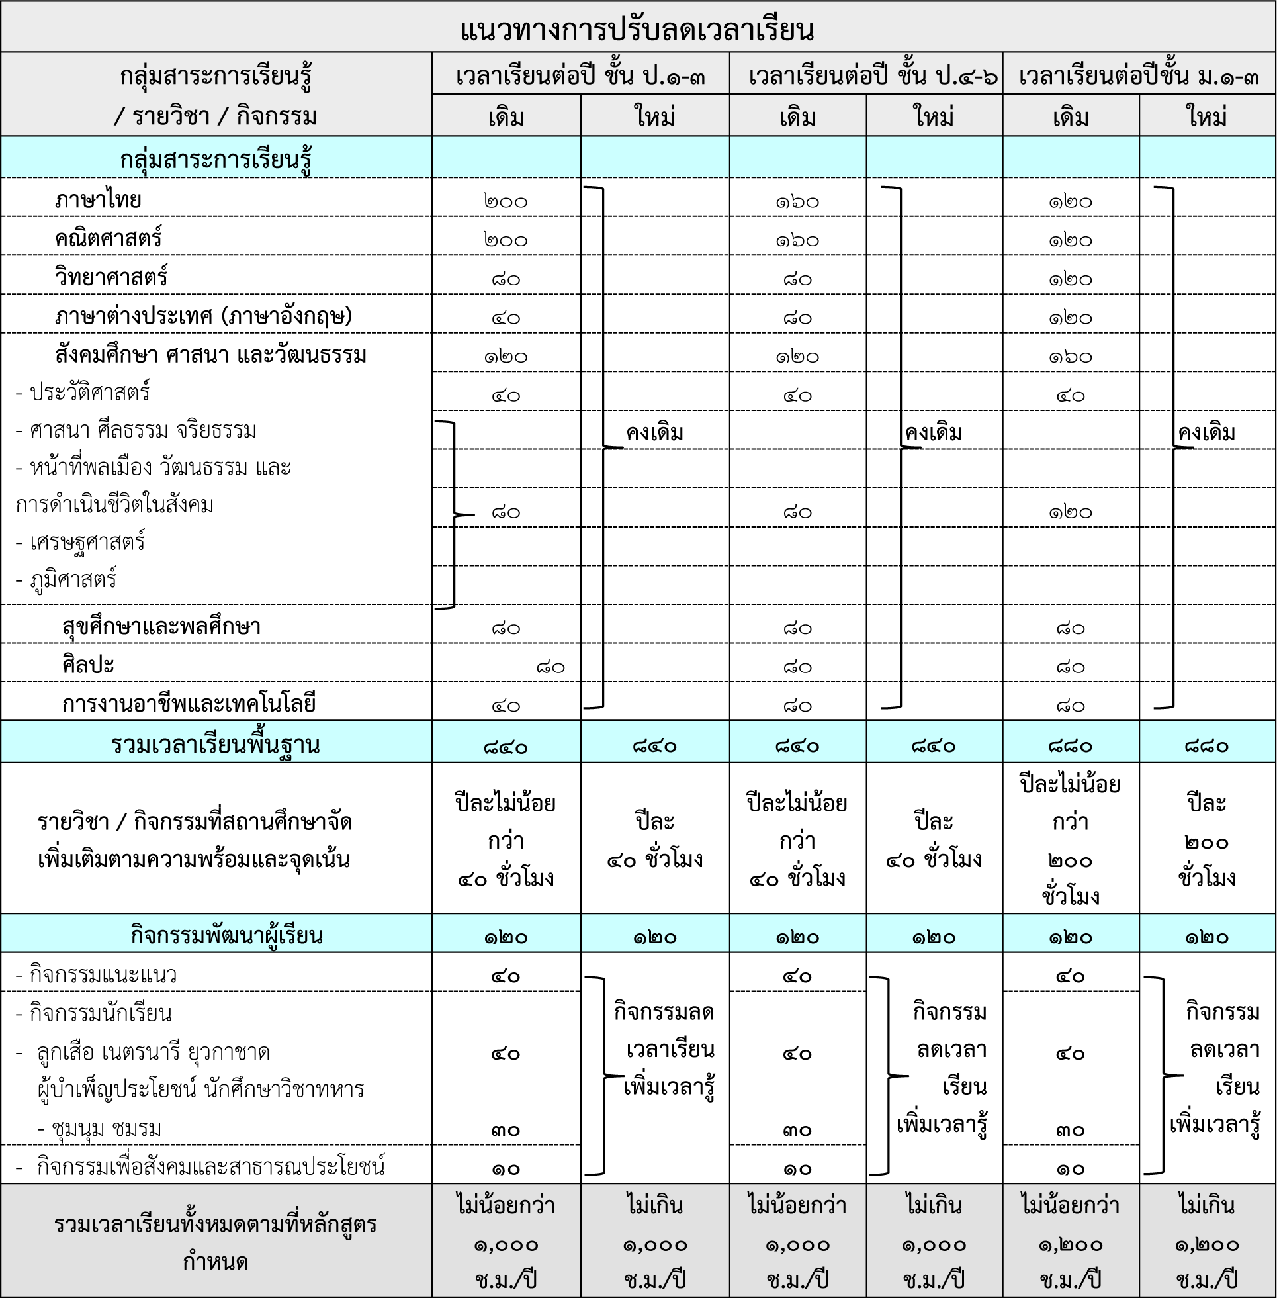
แนวทางการปรับลดเวลาเรียน ภาคเรียนที่ ๒ ปีการศึกษา ๒๕๕๘

Slide 30
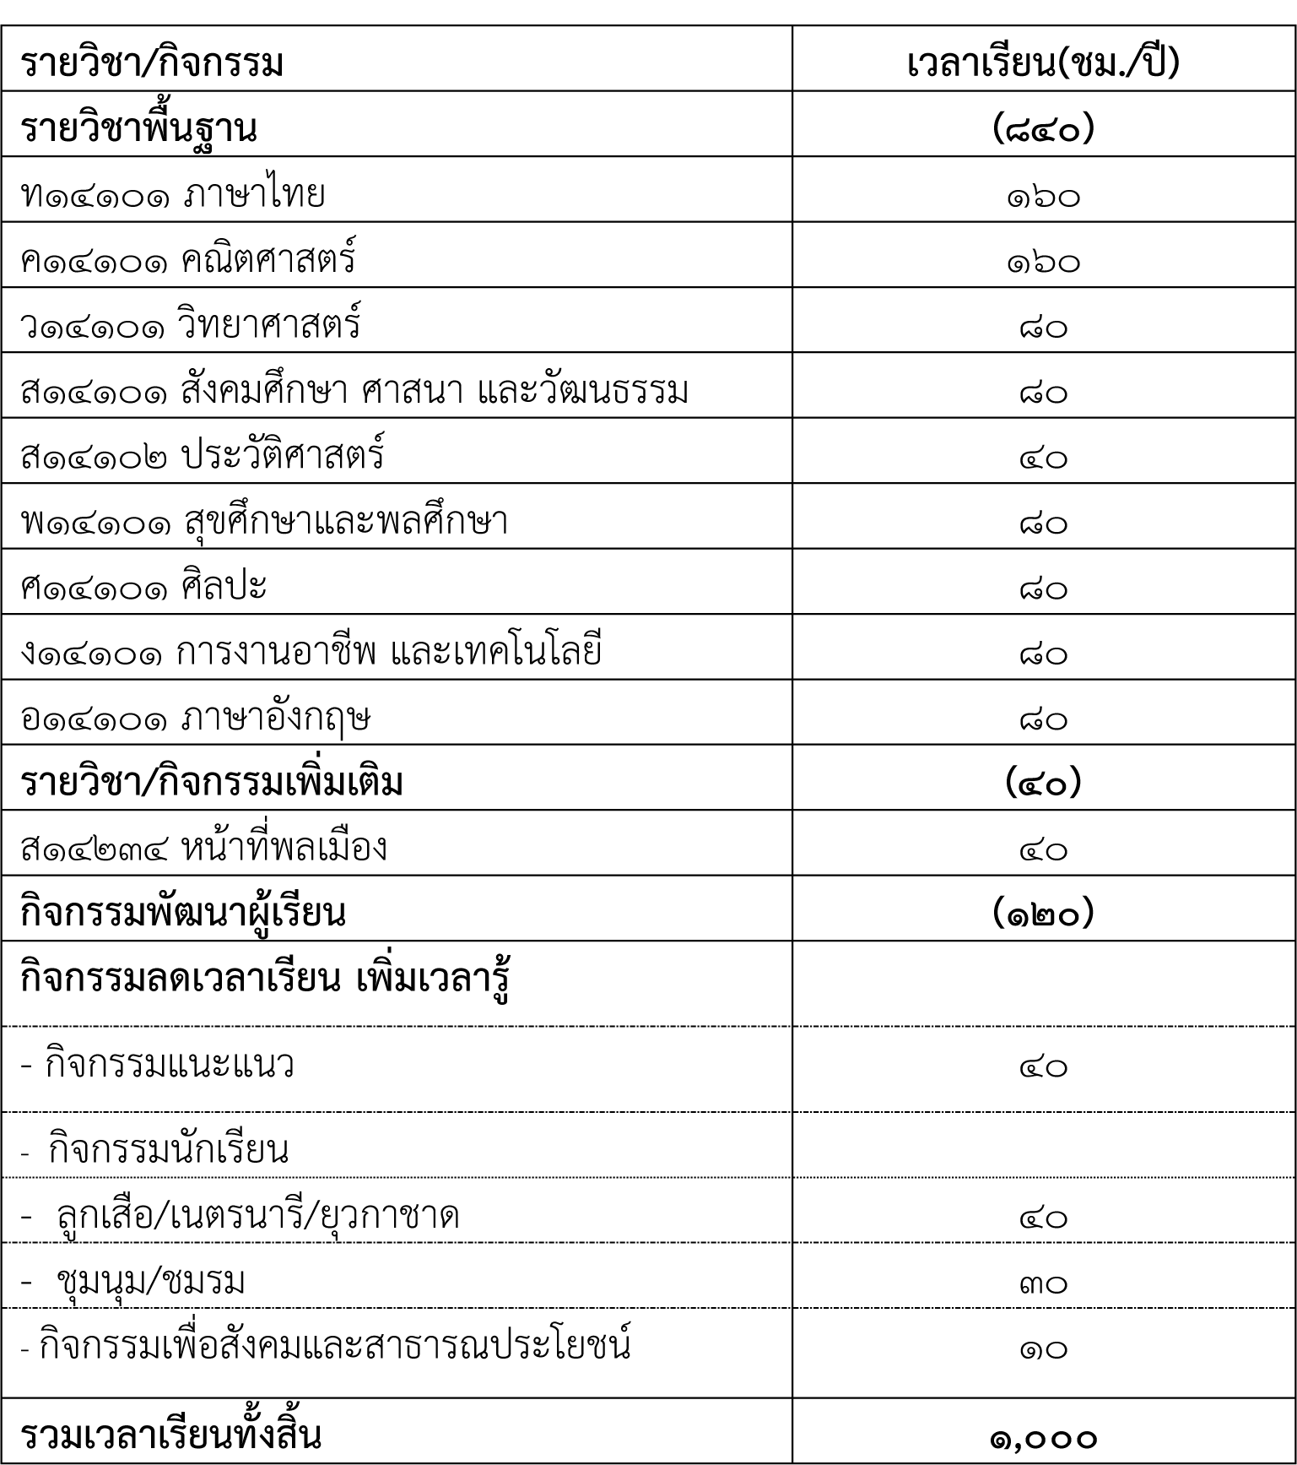
ตัวอย่าง โครงสร้างหลักสูตรชั้นประถมศึกษาปีที่ ๔

Slide 31
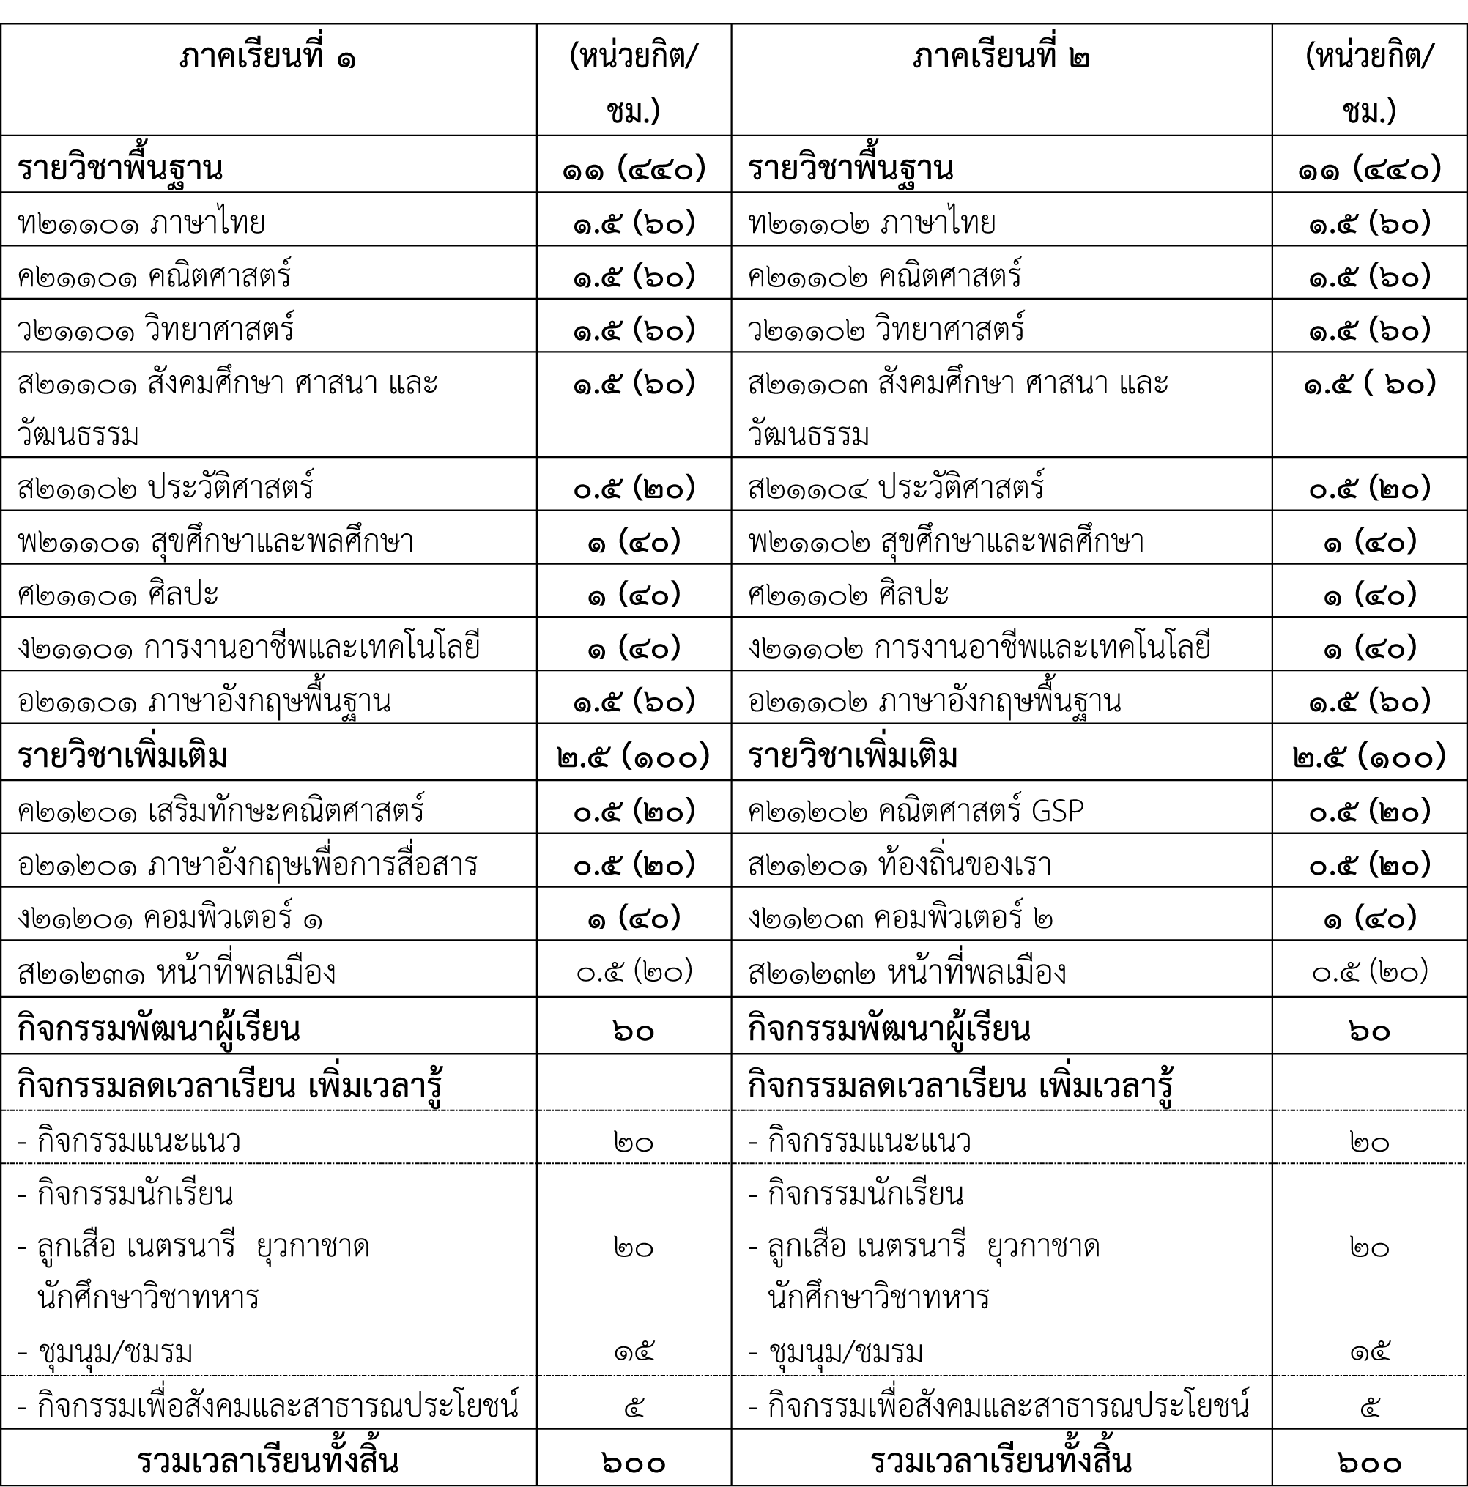
ตัวอย่าง โครงสร้างหลักสูตรชั้นมัธยมศึกษาปีที่ ๑

Slide 32
การลดเวลาเรียน เพิ่มเวลารู้
ปรับปรุงเนื้อหาภายในแต่ละวิชา
ความสอดคล้องเชื่อมโยงและจัดกลุ่มตัวชี้วัดชั้นปี ป.๑ - ม.๓
ทั้งภายในและระหว่างกลุ่มสาระการเรียนรู้
ความสอดคล้องเชื่อมโยงของสาระการเรียนรู้แกนกลาง ป.๑ -ม.๓ทั้งภายในและระหว่างกลุ่มสาระการเรียนรู้

Slide 33
กรอบแนวคิดการจัดเวลาเรียน ระดับประถมศึกษา
(Content Base Learning +
Activity Base Learning)
เพิ่มเวลารู้
Content Base Learning
ภาษาไทย
คณิตศาสตร์
วิทยาศาสตร์
สังคมศึกษาฯ
ภ.อังกฤษ/ต่างประเทศ
หลอมรวม ตัวชี้วัด/สาระการเรียนรู้แกนกลางที่ต้องรู้และควรรู้
Activity Base Learning
สุขศึกษาและพลศึกษา
ศิลปะ
การงานอาชีพและเทคโนโลยี
เป้าหมาย
HEAD
HEART
HAND
กิจกรรม พัฒนา ผู้เรียน
สร้างเสริมสมรรถนะการเรียนรู้
กลุ่มกิจกรรม
สร้างเสริมคุณลักษณะและค่านิยม
สร้างเสริมทักษะการทำงานดำรงชีพและทักษะชีวิต

Slide 34
แนวทางการปรับเวลาเรียน
ระดับชั้นประถมศึกษา
เวลา |  | กิจกรรมการจัดการเรียนรู้
ช่วงเช้า | ๐๘.๓๐ น. – ๑๑.๓๐ น. | จัดให้เรียนรายวิชาพื้นฐานและรายวิชาเพิ่มเติม ๘ กลุ่มสาระการเรียนรู้ หรือเรียนเนื้อหา สาระ ภาควิชาการ
พักกลางวัน | ๑๑.๓๐ น. – ๑๒.๓๐ น. | พักรับประทานอาหารกลางวัน
ช่วงบ่าย | ๑๒.๓๐ น. – ๑๔.๓๐ น. | - จัดให้เรียนรายวิชาพื้นฐานและรายวิชาเพิ่มเติม ๘ กลุ่มสาระ การเรียนรู้ และภาคปฏิบัติ - กิจกรรมพัฒนาผู้เรียน จัดเป็นกิจกรรมลดเวลาเรียน เพิ่มเวลารู้ บังคับตามหลักสูตร
 | ๑๔.๓๐ น. – ๑๕.๓๐ น. | ปฏิบัติกิจกรรมลดเวลาเรียน เพิ่มเวลารู้

Slide 35
การจัดตารางเรียนประถมศึกษา
ระดับชั้นประถมศึกษา
เวลา วัน | ๐๘.๐๐-๐๘.๓๐ | ๐๘.๓๐-๐๙.๓๐ | ๐๙.๓๐-๑๐.๓๐ | ๑๐.๓๐-๑๑.๓๐ | ๑๑.๓๐-๑๒.๓๐ | ๑๒.๓๐-๑๓.๓๐ | ๑๓.๓๐-๑๔.๓๐ | ๑๔.๓๐-๑๕.๓๐
จันทร์ | กิจกรรมหน้าเสาธง |  |  |  | พักรับประทานอาหารกลางวัน
อังคาร
พุธ
พฤหัส
ศุกร์
- จัดให้เรียนรายวิชาพื้นฐานและรายวิชาเพิ่มเติม ๘ กลุ่มสาระ การเรียนรู้ และภาคปฏิบัติ
- กิจกรรมพัฒนาผู้เรียน ที่จัดเป็นกิจกรรมลดเวลาเรียน เพิ่มเวลารู้ บังคับตามหลักสูตร
จัดกิจกรรมลดเวลาเรียนเพิ่มเวลารู้
จัดให้เรียนรายวิชาพื้นฐานและรายวิชาเพิ่มเติม ๘ กลุ่มสาระการเรียนรู้ หรือเรียนเนื้อหา สาระ ภาควิชาการ

Slide 36
การจัดตารางเรียนประถมศึกษา
หมายเหตุ
๑. โรงเรียนสามารถยืดหยุ่น ปรับเวลาได้ตามความเหมาะสม และบริบทของโรงเรียน
๒. กิจกรรมพัฒนาผู้เรียน จัดเป็นกิจกรรมลดเวลาเรียน เพิ่มเวลารู้ บังคับตามหลักสูตรด้วย
๓. วิชาหน้าที่พลเมือง เป็นรายวิชาเพิ่มเติม จัดการเรียนการสอน โดยบูรณาการลงสู่กิจกรรมที่โรงเรียนดำเนินการอยู่แล้ว โดยไม่เพิ่มชั่วโมงเรียน ได้แก่ กิจกรรมหน้าเสาธง กิจกรรมกีฬาสี กิจกรรม ตามประเพณี กิจกรรมลูกเสือ เนตรนารี ยุวกาชาด เป็นต้น เพื่อปลูกฝังให้เกิดการปฏิบัติและกลายเป็นพฤติกรรมในชีวิตประจำวัน จะลดเวลาในตารางเรียนได้ ๑ ชั่วโมง/สัปดาห์

Slide 37
ตัวอย่าง การจัดตารางเรียนประถมศึกษา
เวลา วัน | ๐๘.๐๐ -๐๘.๓๐ | ๐๘.๓๐-๐๙.๓๐ | ๐๙.๓๐-๑๐.๓๐ | ๑๐.๓๐-๑๑.๓๐ | ๑๑.๓๐-๑๒.๓๐ | ๑๒.๓๐-๑๓.๓๐ | ๑๓.๓๐-๑๔.๓๐ | ๑๔.๓๐-๑๕.๓๐
จันทร์ | กิจกรรมเช้า หน้าเสาธง BBL ส่งเสริมการอ่าน | ภาษาไทย | คณิตศาสตร์ | วิทยาศาสตร์ | พักรับประทานอาหารกลางวัน | สังคมฯ | กิจกรรม ลดเวลาเรียน เพิ่มเวลารู้ | กิจกรรม ลดเวลาเรียน เพิ่มเวลารู้
 |  |  |  |  |  | ชุมนุม | สุขศึกษาและ พลศึกษา | กิจกรรม ลดเวลาเรียน เพิ่มเวลารู้
 |  | คณิตศาสตร์ | ภาษาไทย | ภาษาอังกฤษ
อังคาร
พุธ |  | ภาษาไทย | คณิตศาสตร์ | วิทยาศาสตร์ |  | ศิลปะ | ลูกเสือ | กิจกรรม ลดเวลาเรียน เพิ่มเวลารู้
พฤหัสบดี |  | คณิตศาสตร์ | ภาษาไทย | สังคมศึกษา ศาสนา และวัฒนธรรม |  | แนะแนว | สุขศึกษาและ พลศึกษา | กิจกรรม ลดเวลาเรียน เพิ่มเวลารู้
ศุกร์ |  | ภาษาไทย | คณิตศาสตร์ | ประวัติศาสตร์ |  | ศิลปะ | การงาน อาชีพ และเทคโนโลยี | กิจกรรม ลดเวลาเรียน เพิ่มเวลารู้
หมายเหตุ กิจกรรมสุดสัปดาห์สวดมนต์ บูรณาการค่านิยมหลัก ๑๒ ประการ คุณธรรม ๘ ประการ คุณลักษณะอันพึงประสงค์ และสมรรถนะสำคัญของผู้เรียน เป็นกิจกรรมที่โรงเรียน จัดเพื่อพัฒนานักเรียนตามจุดเน้นของโรงเรียน

Slide 38
ตัวอย่าง การจัดตารางเรียน DLIT
ตารางเรียน ออกอากาศสถานีวิทยุโทรทัศน์การศึกษาทางไกลผ่านดาวเทียม
ชั้นประถมศึกษาปีที่ ๑ ปีการศึกษา ๒๕๕๘ และการจัดกิจกรรมลดเวลาเรียน เพิ่มเวลารู้
เวลา วัน | ๐๘.๐๐-๐๘.๓๐ | ๐๘.๓๐-๐๙.๓๐ | ๐๙.๓๐-๑๐.๓๐ | ๑๐.๓๐-๑๑.๓๐ | ๑๑.๓๐-๑๒.๓๐ | ๑๒.๓๐-๑๓.๓๐ | ๑๓.๓๐-๑๔.๓๐ | ๑๔.๓๐-๑๕.๓๐
จันทร์ | กิจกรรมหน้าเสาธง | ค๑๑๑๐๑ คณิตศาสตร์ ๑ | ศ๑๑๑๐๑ ศิลปะ ๑ (ดนตรี-นาฎศิลป์) | ท๑๑๑๐๑ ภาษาไทย ๑ | พักรับประทานอาหารกลางวัน | ง๑๑๑๐๑ กอท ๑ | พ๑๑๑๐๑ สุขศึกษาและ พลศึกษา ๑ (สุขศึกษา) | กิจกรรม ลดเวลาเรียน เพิ่มเวลารู้
อังคาร |  | ท๑๑๑๐๑ ภาษาไทย ๑ | ค๑๑๑๐๑ คณิตศาสตร์ ๑ | ส๑๑๑๐๒ ประวัติศาสตร์ ๑ |  | พ๑๑๑๐๑ สุขศึกษาและ พลศึกษา ๑ (สุขศึกษา) | กิจกรรม ลดเวลาเรียน เพิ่มเวลารู้ | ชุมนุม ชมรม
พุธ |  | ท๑๑๑๐๑ ภาษาไทย ๑ | อ๑๑๑๐๑ ภาษาอังกฤษ ๑ | ค๑๑๑๐๑ คณิตศาสตร์ ๑ |  | ว๑๑๑๐๑ วิทยาศาสตร์ ๑ | กิจกรรม ลดเวลาเรียน เพิ่มเวลารู้ | ลูกเสือ- เนตรนารี
พฤหัส |  | ส๑๑๑๐๑ สังคมศึกษา ๑ | ท๑๑๑๐๑ ภาษาไทย ๑ | ค๑๑๑๐๑ คณิตศาสตร์ ๑ |  | ศ๑๑๑๐๑ ศิลปะ ๑ (ทัศนศิลป์) | ส๑๑๒๐๑ หน้าที่พลเมือง ๑ (เพิ่มเติม) | แนะแนว
ศุกร์ |  | ค๑๑๑๐๑ คณิตศาสตร์ ๑ | ท๑๑๑๐๑ ภาษาไทย ๑ | ว๑๑๑๐๑ วิทยาศาสตร์ ๑ |  | ส๑๑๑๐๑ สังคมศึกษา ๑ | กิจกรรม ลดเวลาเรียน เพิ่มเวลารู้ | กิจกรรม ลดเวลาเรียน เพิ่มเวลารู้
หมายเหตุ โรงเรียนจัดกิจกรรมลดเวลาเรียน เพิ่มเวลารู้ จำนวน ๘ ชั่วโมง/สัปดาห์ (รวมหน้าที่ฯ เป็น๙ ช.ม.)

Slide 39
กรอบแนวคิดการจัดเวลาเรียน ระดับมัธยมศึกษา
กรอบการจัดเวลาเรียน “ลดเวลาเรียน เพิ่มเวลารู้”
วัน | เข้าแถว เคารพธงขาติ สวดมนต์ | (Content Base Learning + Activity Base Learning) | เพิ่มเวลารู้
จันทร์ |  | หลอมรวม ตัวชี้วัด/สาระการเรียนรู้แกนกลางที่ต้องรู้และควรรู้
อังคาร
พุธ
พฤหัสฯ
ศุกร์
ภาษา ต่างประเทศ
เป้าหมาย
HEAD
ภาษาไทย
วิทยาศาสตร์
HEART
คณิต
HAND
สังคมศึกษา
กิจกรรม พัฒนา ผู้เรียน
สร้างเสริมสมรรถนะการเรียนรู้
หน้าที่ พลเมือง
สุขศึกษา และพละ
การงาน
เทคโน
ประวัติศาสตร์
ศิลปะ
กลุ่มกิจกรรม
สร้างเสริมคุณลักษณะและค่านิยม
สร้างเสริมทักษะการทำงาน
ดำรงชีพและทักษะชีวิต
เวลาเรียนรู้อิงมาตรฐาน

Slide 40
แนวทางการปรับเวลาเรียน
ระดับชั้นมัธยมศึกษา
เวลา |  | กิจกรรมการจัดการเรียนรู้
ช่วงเช้า | ๐๘.๑๕ น. – ๑๒.๑๕ น. | จัดให้เรียนรายวิชาพื้นฐานและรายวิชาเพิ่มเติม ๘ กลุ่มสาระการเรียนรู้ หรือเรียนเนื้อหา สาระ ภาควิชาการ
พักกลางวัน | ๑๒.๑๕ น. – ๑๓.๑๕ น. | พักรับประทานอาหารกลางวัน
ช่วงบ่าย | ๑๓.๑๕ น. – ๑๕.๑๕ น. | - จัดให้เรียนรายวิชาพื้นฐานและรายวิชาเพิ่มเติม ๘ กลุ่มสาระ การเรียนรู้ และภาคปฏิบัติ - กิจกรรมพัฒนาผู้เรียน จัดเป็นกิจกรรมลดเวลาเรียน เพิ่มเวลารู้ บังคับตามหลักสูตร
 | ๑๕.๑๕ น. – ๑๖.๑๕ น. | ปฏิบัติกิจกรรมลดเวลาเรียน เพิ่มเวลารู้

Slide 41
ตัวอย่าง การจัดตารางเรียนมัธยมศึกษา
ระดับชั้นมัธยมศึกษา
เวลาวัน | ๐๗.๔๕-๐๘.๑๕ | ๐๘.๑๕-๐๙.๑๕ | ๐๙.๑๕-๑๐.๑๕ | ๑๐.๑๕-๑๑.๑๕ | ๑๑.๑๕-๑๒.๑๕ | ๑๒.๑๕-๑๓.๑๕ | ๑๓.๑๕-๑๔.๑๕ | ๑๔.๑๕-๑๕.๑๕ | ๑๕.๑๕-๑๖.๑๕
จันทร์ | กิจกรรมหน้าเสาธง |  |  |  |  | พักรับประทานอาหารกลางวัน
อังคาร
พุธ
พฤหัส
ศุกร์
- จัดให้เรียนรายวิชาพื้นฐานและรายวิชาเพิ่มเติม ๘ กลุ่มสาระ การเรียนรู้ และภาคปฏิบัติ
- กิจกรรมพัฒนาผู้เรียน ที่จัดเป็นกิจกรรมลดเวลาเรียน เพิ่มเวลารู้ บังคับตามหลักสูตร
จัดกิจกรรมลดเวลาเรียนเพิ่มเวลารู้
จัดให้เรียนรายวิชาพื้นฐานและรายวิชาเพิ่มเติม ๘ กลุ่มสาระการเรียนรู้ หรือเรียนเนื้อหา สาระ ภาควิชาการ

Slide 42
การจัดตารางเรียนมัธยมศึกษา
หมายเหตุ
๑. โรงเรียนมีเวลาจัดกิจกรรมลดเวลาเรียน เพิ่มเวลารู้ วันละ ๑ ชั่วโมง หรือ จำนวน ๕ ชั่วโมง/สัปดาห์ ระหว่างช่วงเวลา ๑๕.๑๕ – ๑๖.๑๕ ของแต่ละวัน
๒. วิชาหน้าที่พลเมือง เป็นรายวิชาเพิ่มเติม จัดการเรียนการสอน โดยบูรณาการลงสู่กิจกรรมที่โรงเรียนดำเนินการอยู่แล้ว โดยไม่เพิ่มชั่วโมงเรียน ได้แก่
กิจกรรมหน้าเสาธง กิจกรรมกีฬาสี กิจกรรมตามประเพณี กิจกรรมลูกเสือ เนตรนารี ยุวกาชาด กิจกรรมโฮมรูม เป็นต้น เพื่อปลูกฝังให้เกิดการปฏิบัติและกลายเป็นพฤติกรรมในชีวิตประจำวัน จะลดเวลาในตารางเรียนได้ ๑ ชั่วโมง/สัปดาห์

Slide 43
การจัดตารางเรียนมัธยมศึกษา
หมายเหตุ
๓. โรงเรียนจัดกิจกรรมพัฒนาผู้เรียน เป็นกิจกรรม “ลดเวลาเรียน เพิ่มเวลารู้” บังคับตามหลักสูตร ๓ ชั่วโมง/สัปดาห์
๔. โรงเรียนจะมีเวลาปฏิบัติกิจกรรม “ลดเวลาเรียน เพิ่มเวลารู้” จำนวนทั้งสิ้น ๙ ชั่วโมง/สัปดาห์
๕. โรงเรียนสามารถยืดหยุ่น ปรับเวลาได้ตามความเหมาะสม และตามบริบทของโรงเรียน
๖. โรงเรียนที่จัดการเรียนรู้รายวิชาเพิ่มเติมมาตรฐานสากล (IS) หรืออื่นๆ ให้จัดอยู่ในกรอบเวลาเรียน ๑,๒๐๐ ชั่วโมง/ปี

Slide 44
ตัวอย่าง ตารางเรียนระดับมัธยมศึกษา ชั้น ม. ๑ ภาคเรียนที่ ๒
เวลา วัน | 07.45- 08.15 น. | 08.15 – 09.15 น. | 09.15 – 10.15 น. | 10.15 – 11.15 น. | 11.15 – 12.15 น. | 12.15 – 3.15 น. | 13.15 – 14.15 น. | 14.15 – 15.15 น. | 15.15 – 16.15 น.
จันทร์ | กิจกรรมหน้าเสาธง กิจกรรม Homeroom | ค๒๑๑๐๒ คณิตศาสตร์ | อ๒๑๑๐๒ ภาษาอังกฤษ | ว๒๑๑๐๒ วิทยาศาสตร์ |  | พักรับประทานอาหารกลางวัน | กิจกรรม แนะแนว (กิจกรรมพัฒนาผู้เรียน) | ลส. / เนตรนารี (กิจกรรมพัฒนาผู้เรียน) | กิจกรรม “ลดเวลาเรียน เพิ่มเวลารู้”
อังคาร |  | ว๒๑๑๐๒ วิทยาศาสตร์ | ส๒๑๑๐๓ สังคมศึกษา | ท๒๑๑๐๒ภาษาไทย | ค๒๑๒๐๒ คณิตศาสตร์ (เพิ่มเติม) |  | พ21102 สุขศึกษาและ พลศึกษา | กิจกรรมชมรม (กิจกรรมพัฒนาผู้เรียน) | กิจกรรม “ลดเวลาเรียน เพิ่มเวลารู้”
พุธ |  | ค๒๑๑๐๒ คณิตศาสตร์ | อ๒๑๑๐๒ ภาษาอังกฤษ | ส๒๑๑๐๓ สังคมศึกษา | ส๒๑๑๐๔ ประวัติศาสตร์ |  | อ21102 ภาษาอังกฤษ | (หน้าที่พลเมือง ) กิจกรรม “ลดเวลาเรียน เพิ่มเวลารู้” | กิจกรรม “ลดเวลาเรียน เพิ่มเวลารู้”
พฤหัส |  | ท๒๑๑๐๒ภาษาไทย | ส๒๑๑๐๓ สังคมศึกษา | อ๒๑๑๐๒ ภาษาอังกฤษ | ส๒๑๒๐๑ ท้องถิ่นของเรา (เพิ่มเติม) |  | ศ21102 ศิลปะ |  | กิจกรรม “ลดเวลาเรียน เพิ่มเวลารู้”
ศุกร์ |  | ค๒๑๑๐๒ คณิตศาสตร์ | ท๒๑๑๐๒ภาษาไทย | พ๒๑๑๐๒ สุขศึกษาและ พลศึกษา | ง๒๑๒๐๓ คอมพิวเตอร์2 (เพิ่มเติม) |  | ง21102 การงานอาชีพและเทคโนโลยี |  | กิจกรรม “ลดเวลาเรียน เพิ่มเวลารู้”

Slide 45
การลดเวลาเรียน เพิ่มเวลารู้
การลดเวลาเรียน
เพิ่มเวลารู้
ปรับสัดส่วนรูปแบบ
การเรียนรู้ จากการบรรยาย เป็นจัดวิธีการเรียนรู้เน้นลงมือปฏิบัติ ในรูปแบบอื่น
สถานศึกษา
กระบวนการ จัดการเรียนรู้
ครู
๒
แบบโครงงาน/
แบบใช้ปัญหาเป็นฐาน /
แบบบูรณาการ/
แบบมีส่วนร่วม
รูปแบบ/วิธีการจัดการเรียนรู้

Slide 46
การกำหนดกิจกรรม “ เพิ่มเวลารู้ ”
สถานศึกษาพิจารณาเลือกแนวทาง การกำหนดกิจกรรม ที่สอดคล้องกับบริบทและศักยภาพของสถานศึกษา ดังนี้
แนวทางที่ ๑
• โรงเรียนจัดกิจกรรมหลากหลายให้นักเรียนเลือกตามความถนัดความสนใจรายบุคคล/รายกลุ่ม
แนวทางที่ ๒
• โรงเรียนเปิดโอกาสให้ผู้เรียนรายบุคคล / รายกลุ่มเสนอกิจกรรมครูที่ปรึกษาพิจารณาดูแล ช่วยเหลือ
แนวทางที่ ๓
• โรงเรียนที่จัดการศึกษาหลายระดับใช้แนวทางที่ ๑ ร่วมกับแนวทางที่ ๒ ที่สอดคล้องกับสภาพและบริบทของโรงเรียน ชุมชน

Slide 47
กิจกรรม “ลดเวลาเรียน เพิ่มเวลารู้”
๔ หมวด
๑๖ กลุ่มกิจกรรม

Slide 48
กิจกรรม “ลดเวลาเรียน เพิ่มเวลารู้”
หมวด | กลุ่มกิจกรรม | ตัวอย่างกิจกรรม
๑.กิจกรรมพัฒนาผู้เรียน (กิจกรรมบังคับตามหลักสูตร) | ๑. กิจกรรมแนะแนว | ๑) ด้านการศึกษา ๒) ด้านอาชีพ ๓) ด้านส่วนตัวและสังคม
 | ๒. กิจกรรมนักเรียน | ๑) ลูกเสือ เนตรนารี ยุวกาชาด ผู้บำเพ็ญประโยชน์ ๒) ชุมนุม ชมรม
 | ๓. กิจกรรมเพื่อสังคม และสาธารณประโยชน์ | ๑) ร่วมด้วยช่วยกันสร้างสรรค์สังคม ๒) เยาวชนนั้นไซร้คือพลังแผ่นดิน ๓) จิตอาสาพาสะอาด ๔) ธนาคารความดี

Slide 49
หมวด | กลุ่มกิจกรรม | ตัวอย่างกิจกรรม
๒. สร้างเสริมสมรรถนะ และการเรียนรู้ | ๔. พัฒนาความสามารถ ด้านการสื่อสาร | ๑) สนุกกับภาษาไทย ๒) English is Fun ๓) มัคคุเทศก์น้อย
 | ๕. พัฒนาความสามารถ ด้านการคิดและการพัฒนา กรอบความคิดแบบเปิดกว้าง (Growth Mindset) | ๑) หุ่นยนต์วิเศษ ๒) ศิลปะสร้างสรรค์ ๓) มาเรียนรู้กันเถอะ
 | ๖. พัฒนาความสามารถ ด้านการแก้ปัญหา | ๑) การถกแถลง / ระดมความคิดเห็น / กระบวนการแก้ปัญหา ๒) กลคณิตศาสตร์ ๓) วางอย่างไรให้เป็นชุด
 | ๗. พัฒนาความสามารถ ด้านการใช้เทคโนโลยี | ๑) เที่ยวไกลไร้พรมแดน ๒) การสร้างงานด้วยโปรแกรมคอมพิวเตอร์ ๓) Virtual Field Trip
 | ๘. พัฒนาทักษะการเรียนรู้ ที่ส่งเสริมการเรียนรู้ ๘ กลุ่มสาระการเรียนรู้ | ๑) ฟุด ฟิด ฟอ ไฟ สไตล์ มูฟวี่ (ภาษาอังกฤษ) ๒) แยกฉันแล้วเธอจะได้อะไร (แยกตัวประกอบคณิตศาสตร์) ๓) นิทานหรรษา (นิทาน ๓ ภาษา)

Slide 50
หมวด | กลุ่มกิจกรรม | ตัวอย่างกิจกรรม
๓. สร้างเสริมคุณลักษณะ และค่านิยม | ๙. ปลูกฝังค่านิยมและจิตสำนึก การทำประโยชน์ต่อสังคม มีจิตสาธารณะและการให้ บริการด้านต่าง ๆ ทั้งที่เป็นประโยชน์ต่อตนเองและต่อส่วนรวม | ๑) นักสืบสายน้ำ ๒) มือปราบขยะ ๓) นักอนุรักษ์น้อย ๔) พี่สอนน้อง / เพื่อนสอนเพื่อน
 | ๑๐. ปลูกฝังความรักชาติ ศาสนา และพระมหากษัตริย์ | ๑) ตามรอยพ่อ ๒) โครงงานทำดีเพื่อพ่อ ๓) เรียนรู้อุทยานราชภักดิ์
 | ๑๑. ปลูกฝังคุณธรรม จริยธรรม (มีวินัย ซื่อสัตย์ สุจริต เสียสละ อดทน มุ่งมั่นในการทำงาน กตัญญู) | ๑) โครงงานคุณธรรม ๒) ห้องน้ำสะอาด ๓) ครอบครัวของฉัน
 | ๑๒. ปลูกฝังความรัก ความภาคภูมิใจในความเป็นไทย และหวงแหนสมบัติ ของชาติ | ๑) ภูมิใจในบ้านเกิด ๒) สืบสานภูมิปัญญาท้องถิ่น ๓) รักษ์ไทย รักษ์ถิ่น ๔) สิทธิ์ฉันสิทธิ์เธอ

Slide 51
หมวด | กลุ่มกิจกรรม | รายการกิจกรรม
๔. สร้างเสริมทักษะ การทำงาน การดำรงชีพ และทักษะชีวิต | ๑๓. ตอบสนองความสนใจ ความถนัด และความต้องการ ของผู้เรียนตามความแตกต่างระหว่างบุคคล | ๑) ร้องได้ ร้องดี ชีวีมีสุข ๒) รวมศิลป์สร้างสรรค์ ๓) แรลลี่เกษตรน่ารู้
 | ๑๔. ฝึกการทำงาน ทักษะ ทางอาชีพ ทรัพย์สิน ทางปัญญา อยู่อย่างพอเพียง และมีวินัยทางการเงิน | กิจกรรมสหกรณ์ ผู้ประกอบการรุ่นเยาว์ ๓) ถ่ายภาพมือโปร ๔) เกษตรอินทรีย์วิถีธรรมชาติ ๕) ตลาดนัดพอเพียง
 | ๑๕. พัฒนาความสามารถ ด้านการใช้ทักษะชีวิต | ๑) การปรับตัวให้เหมาะสม ๒) คู่ Buddy พี่รหัส ๓) ว่ายน้ำ
 | ๑๖. สร้างเสริมสมรรถนะ ทางกาย | ๑) วันกีฬา ๒) Bike for yourself

Slide 52
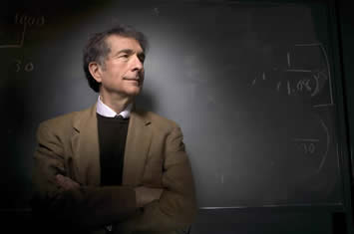
ระบบเรียนรู้
หลักสูตร - การเรียนรู้ - การประเมินผล
Howard Gardner

Slide 55
ทฤษฎีการเรียนรู้
ทฤษฎีการเรียนรู้ที่สนับสนุนแนวคิด “ลดเวลาเรียน เพิ่มเวลารู้ คือ ทฤษฎีคอนสตรัคติวิสต์ (Constructivist) ซึ่งเป็นทฤษฎีที่ให้ความสำคัญกับตัวผู้เรียน เชื่อว่าผู้เรียนสามารถสร้างความรู้ได้ด้วยตนเอง จากการมีปฏิสัมพันธ์กับบุคคลอื่นและสิ่งแวดล้อม อย่างกระตือรือร้น

Slide 56
Teach More
Learn More
Teach Less
Learn More
Teach More
Learn Less
Teach Less
Learn Less

Slide 57
การเรียนรู้อย่างมีความหมาย
บูรณาการ
ความรู้
Integration
การรับความรู้
Acquisition
ประยุกต์ใช้
ความรู้
Application
Dr. James Gallager
ระบบเรียนรู้
หลักสูตร - การเรียนรู้ - การประเมินผล

Slide 58
สถานการณ์ปัจจุบัน
การรับความรู้
Acquisition
80%
ประยุกต์ใช้
ความรู้
Application
บูรณาการ
ความรู้
Integration
10%
10%
Dr. James Gallager
ระบบเรียนรู้
หลักสูตร - การเรียนรู้ - การประเมินผล

Slide 59
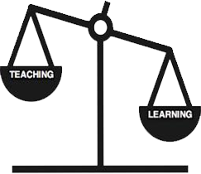
สิ่งที่ควรจะเป็น
33%
34%
บูรณาการ
ความรู้
Integration
การรับความรู้
Acquisition
ประยุกต์ใช้
ความรู้
Application
33%
ระบบเรียนรู้
หลักสูตร - การเรียนรู้ - การประเมินผล

Slide 60
Students
Quality
K
Learn to know
Knowledge
P
A
Learn to be
&
live together
Affective
Learn to do
Performance

Slide 61
รู้-คิด
ประเมินค่า Evaluate
Thinking Skills
K
n
o
w
l
e
d
g
e
สังเคราะห์ Synthesize
วิเคราะห์ Analyze
นำไปใช้ Apply
เข้าใจ Understand
รู้จำ Remember/Recall

Slide 62
รู้ทำ
P
e
r
f
o
r
m
a
n
c
e
ฝึก
ฝน
Naturalization
ทำสร้างสรรค์Articulation
ฝึก
ปรือ
ทำคล่อง Precision
ทำเอง Manipulation
ฝึก
หัด
ทำตาม Imitation

Slide 63
รู้สึก
A
f
f
e
c
t
i
v
e
มีคุณลักษณะ Characterization
มีระบบค่านิยม Organization
เห็นคุณค่า Valuing
ตอบสนอง Responding
รับ Receiving

Slide 64
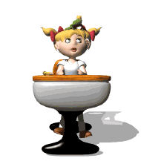
A
Affective
สนใจ Interest
เจตคติ Attitude
ซาบซึ้ง ศรัทธา Appreciation
เห็นคุณค่า Value
dukerangson@hotmail.com

Slide 65
Students
Quality
K
Learn to know
Knowledge
P
A
Learn to be
&
live together
Affective
Learn to do
Performance

Slide 66
การเรียนรู้ 5 ขั้นตอน
5. การเรียนรู้เพื่อตอบแทนสังคม
(Learning to Serve)
4. การเรียนรู้เพื่อสื่อสาร
(Learning to Communicate)
3.การเรียนรู้เพื่อสร้างองค์ความรู้
(Learning to Construct)
2. การเรียนรู้แสวงหาสารสนเทศ
(Learning to Search)
1. การเรียนรู้ตั้งคำถาม
(Learning to Question)

Slide 67
การลดเวลาเรียน เพิ่มเวลารู้
การลดเวลาเรียน
เพิ่มเวลารู้
ความสำเร็จของโครงการ “ลดเวลาเรียน เพิ่มเวลารู้”
ระหว่างภาคเรียน ๒ ครั้ง
หลังปิดภาคเรียน ๑ ครั้ง
การวัด
และประเมินผล
การประเมินผลสัมฤทธิ์
ของผู้เรียน
๓
ทางวิชาการ NT , O-NET
ไม่มีผลกระทบ

Slide 68
การวัดและประเมินผล กลุ่มกิจกรรม “เพิ่มเวลารู้”
๑. หมวดที่ ๑ กิจกรรมพัฒนาผู้เรียน ที่จัดเป็นกิจกรรมลดเวลาเรียน เพิ่มเวลารู้ บังคับตามหลักสูตรให้ตัดสินผลการประเมิน
เป็น “ผ่าน” และ “ไม่ผ่าน”
๒. หมวดที่ ๒ – ๔ กิจกรรมสร้างเสริม สมรรถนะและการเรียนรู้ คุณลักษณะและค่านิยม ทักษะการทำงาน การดำรงชีพ และทักษะชีวิต ให้ประเมินผลความก้าวหน้าพัฒนาการ ของนักเรียนเป็นรายบุคคล และประเมินความพึงพอใจ บันทึกผลการประเมินเป็นแฟ้มสะสมงาน (Portfolio)

Slide 69
ตัวอย่างการวัดและประเมินผล การจัดกิจกรรม “ลดเวลาเรียน เพิ่มเวลารู้”
ประเด็นการวัดและประเมินผล | วิธีการวัดและประเมินผล | เครื่องมือวัดและประเมินผล
การทำงานเป็นทีม | สังเกตพฤติกรรมการปฏิบัติ | แบบประเมินพฤติกรรมการปฏิบัติ เกณฑ์คุณภาพ (Rubric)
ทักษะการแก้ปัญหา | - ตรวจผลงาน การปฏิบัติงาน - สอบถามความพึงพอใจ ในการร่วมกิจกรรมของ นักเรียน ครู ผู้ปกครอง | แบบประเมินประเมินผลงาน เกณฑ์คุณภาพ (Rubric) - แบบประเมินความพึงพอใจ ในการร่วมกิจกรรม
ทักษะการคิดวิเคราะห์ | ตรวจผลงาน (ภารงาน/ชิ้นงาน) | แบบประเมินประเมินผลงาน เกณฑ์คุณภาพ (Rubric)
คุณธรรม จริยธรรม (มีวินัย ซื่อสัตย์ สุจริต เสียสละ อดทน มุ่งมั่นในการทำงาน กตัญญู) | - สังเกตพฤติกรรมการปฏิบัติ - สอบถามความพึงพอใจ ในการร่วมกิจกรรมของ นักเรียน ครู ผู้ปกครอง | แบบประเมินพฤติกรรมการปฏิบัติ เกณฑ์คุณภาพ (Rubric) แบบประเมินความพึงพอใจ ในการร่วมกิจกรรม

Slide 70
การลดเวลาเรียน เพิ่มเวลารู้
การลดเวลาเรียน
เพิ่มเวลารู้
สถานศึกษา
สัปดาห์ละครั้ง
การทบทวน หลังการปฏิบัติ
After Action Review (AAR)
สพป./สพม.
เดือนละครั้ง
๔
สพฐ.
ภาคเรียนละครั้ง
- ดำเนินการทันทีหลังปิดภาคเรียน
- ศึกษารูปแบบการจัดการของโรงเรียนที่ประสบความสำเร็จ
เพื่อขยายไปยังโรงเรียนที่เหลือต่อไป
- รวบรวมปัญหา / ข้อขัดข้อง เพื่อหาทางแก้ไขต่อไป

Slide 71
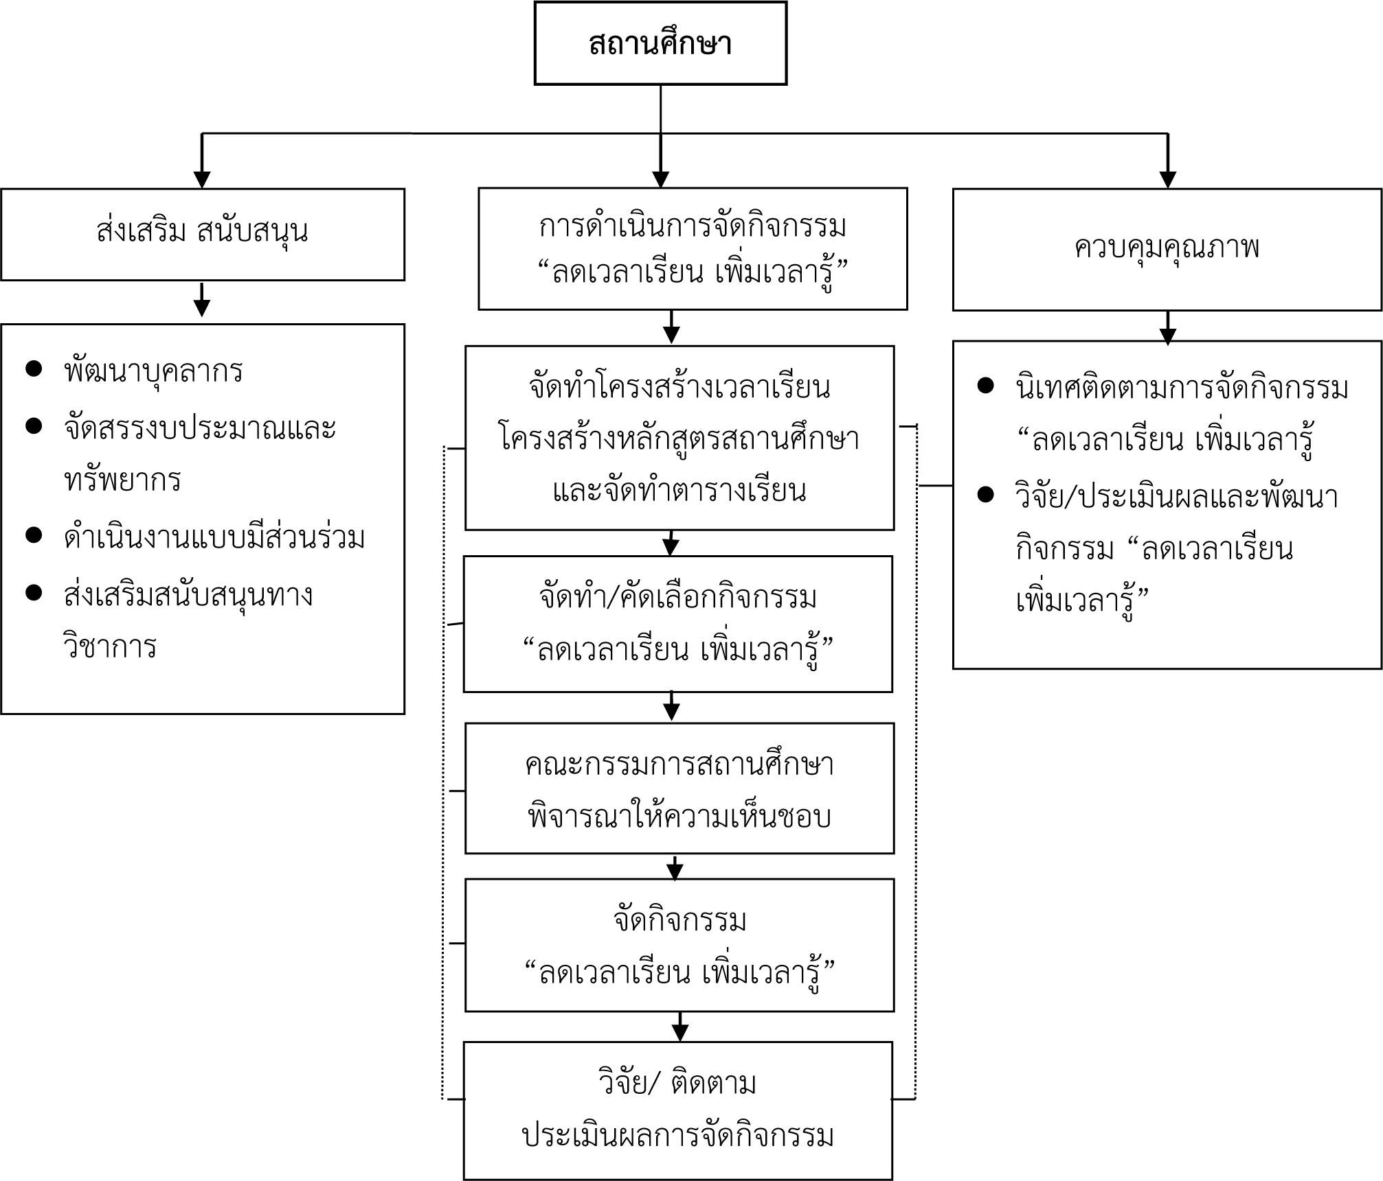
แนวทางการบริหารจัดการ “ลดเวลาเรียน เพิ่มเวลารู้”

Slide 72
บทบาทของครู
เข้าใจแนวคิดที่ว่า “ผู้เรียนสามารถสร้างองค์ความรู้ได้ด้วยตัวเอง”โดยเชื่อมโยงความรู้เดิมที่มีอยู่ภายในเข้ากับการได้ลงมือปฏิบัติกิจกรรมต่าง ๆ
ต้องตระหนักว่า “การจัดการศึกษาแก่นักเรียนนั้นควรส่งเสริมให้
นักเรียนเกิดความสนใจในการเรียนรู้” ไม่ใช่เน้นแต่เพียงเนื้อหาความรู้
มีบทบาทเป็น “ผู้แนะนำ สร้างบรรยากาศและจัดสถานการณ์ ที่กระตุ้นให้นักเรียนเกิดการเรียนรู้ด้วยตนเอง” มากกว่าการเรียน จากคำบอกของผู้สอน
ออกแบบ “สร้างสรรค์กิจกรรมการเรียนรู้ จัดสภาพแวดล้อมให้เอื้อ ต่อการเรียนรู้ด้วยตนเองของผู้เรียน” มากกว่าการเป็นผู้ถ่ายทอดความรู้หน้าห้องเพียงอย่างเดียว

